Slide 1
工作汇报 / 论文阅读分享
raft 共识算法
汇报人:池小文

Slide 2
01
算法简介
复制状态机
02
Raft-Leader选举
03
目录
Raft-日志复制
04
CONTENTS
Raft-安全性
05
日志压缩
06

Slide 3
1算法简介
Raft 是一种为了管理复制日志的一致性算法。它提供了和 Paxos 算法相同的功能和性能，但是它的算法结构和 Paxos 不同，使得 Raft 算法更加容易理解并且更容易构建实际的系统。为了提升可理解性，Raft 将一致性算法分解成了几个关键模块，例如领导人选举、日志复制和安全性。Raft 算法比 Paxos 算法更加容易学习。Raft 算法还包括一个新的机制来允许集群成员的动态改变，它利用重叠的大多数来保证安全性。

Slide 4
1算法简介
设计 Raft 算法我们有几个初衷：
安全、可用、高效
最大的挑战是可理解性
技术一：我们尽可能地将问题分解成几个相对独立的，可被解决的、可解释的和可理解的子问题。例如，Raft 算法被我们分成领导人选举，日志复制，安全性和成员变更几个部分。
技术二：通过减少状态的数量来简化需要考虑的状态空间，使得系统更加连贯并且在可能的时候消除不确定性。

Slide 5
1算法简介
Raft 算法在分布式一致性算法的一些独特的特性：
强领导人：和其他一致性算法相比，Raft 使用一种更强的领导能力形式。比如，日志条目只从领导人发送给其他的服务器。这种方式简化了对复制日志的管理并且使得 Raft 算法更加易于理解。
领导选举：Raft 算法使用一个随机计时器来选举领导人。这种方式只是在任何一致性算法都必须实现的心跳机制上增加了一点机制。在解决冲突的时候会更加简单快捷。
成员关系调整：Raft 使用一种共同一致的方法来处理集群成员变换的问题，在这种方法下，处于调整过程中的两种不同的配置集群中大多数机器会有重叠，这就使得集群在成员变换的时候依然可以继续工作。
注：通常的分布式一致性算法具有安全性，可靠性及终止性。

Slide 6
01
算法简介
复制状态机
02
Raft-Leader选举
03
目录
Raft-日志复制
04
CONTENTS
Raft-安全性
05
日志压缩
06

Slide 7
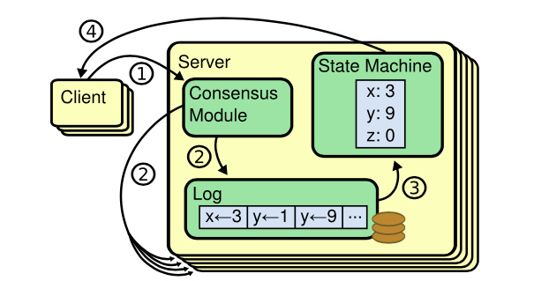
2复制状态机
Raft一致性算法是基于复制状态机的背景下提出来的。在这种背景下，一组服务器上的状态机产生相同状态的副本。并且在一些机器宕掉的情况下也可以继续运行。复制状态机在分布式系统中被用于解决很多容错的问题。
每一个服务器存储一个包含一系列指令的日志，并且按照日志的顺序进行执行。每一个日志都按照相同的顺序包含相同的指令，所以每一个服务器都执行相同的指令序列。因为每个状态机都是确定的，每一次执行操作都产生相同的状态和同样的序列。

Slide 8
2复制状态机
Raft 将一致性问题分解成了三个相对独立的子问题：
领导选举：当现存的领导人发生故障的时候, 一个新的领导人需要被选举出来。
日志复制：领导人必须从客户端接收日志条目（log entries）然后复制到集群中的其他节点，并强制要求其他节点的日志和自己保持一致。
安全性：在 Raft 中安全性的关键保证的状态机安全：如果有任何的服务器节点已经应用了一个确定的日志条目到它的状态机中，那么其他服务器节点不能在同一个日志索引位置应用一个不同的指令。

Slide 9
01
算法简介
复制状态机
02
Raft-Leader选举
03
目录
Raft-日志复制
04
CONTENTS
Raft-安全性
05
日志压缩
06

Slide 10
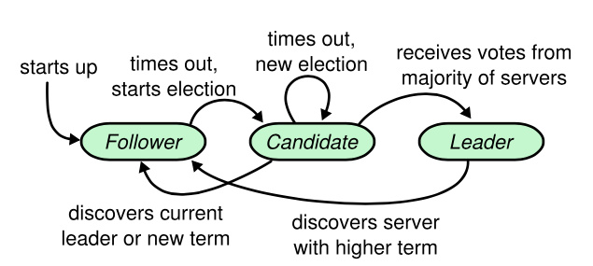
3 Raft-Leader选举
Raft每个节点状态：
Leader （领导者）: 正常情况下，集群中只有一个 Leader, 负责处理客户端的写请求、日志复制、向Follower定期发送心跳信息。
Follower (跟随者) : Follower 会从 Leader 接收日志并提交本地日志信息。正常情况下不会主动发出请求；当超过一定时间没有收到来自Leader的心跳信息，就会time out，成为Candidate。
Candidate (候选者) : 如果 Leader 宕机或者断开连接，会选出新的 Leader 节点。Candidate节点向其他节点发送请求投票的RPC消息，如果赢得了大多数选票，就成为 Leader。
Election time out : 选举超时时间，随机（例如:150ms ~300ms）
注：节点之间是通过RPC进行通信。

Slide 11
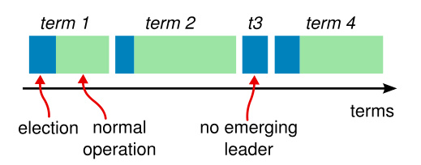
3 Raft-Leader选举
term(任期)：时间被划分成一个个的任期，每个任期始于一次选举。在选举成功后，领导人会管理整个集群直到任期结束。有时候选举会失败，那么这个任期就会没有领导人而结束。任期之间的切换可以在不同的时间不同的服务器上观察到。

Slide 12


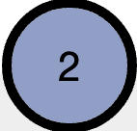
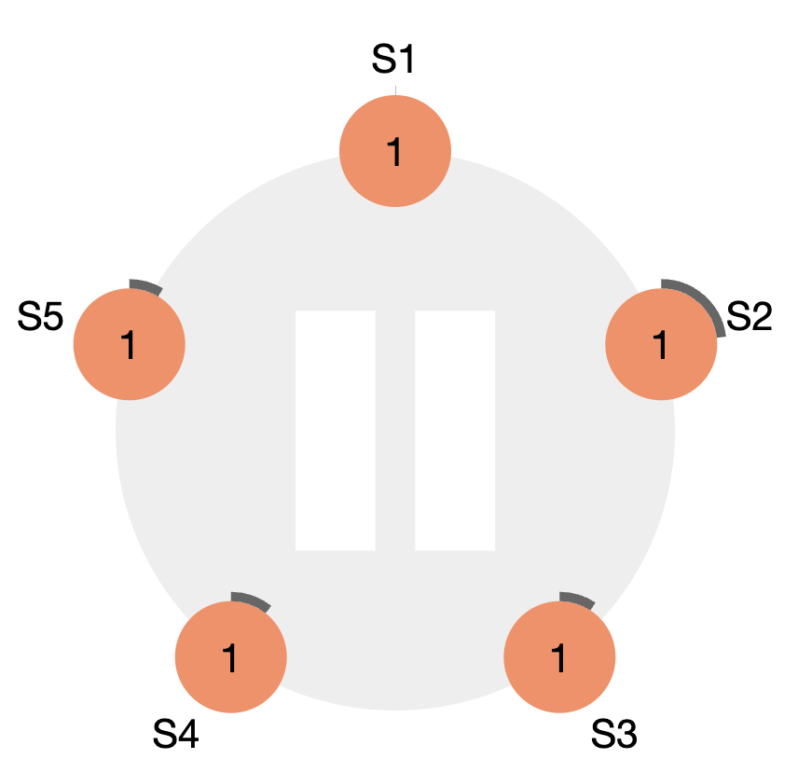
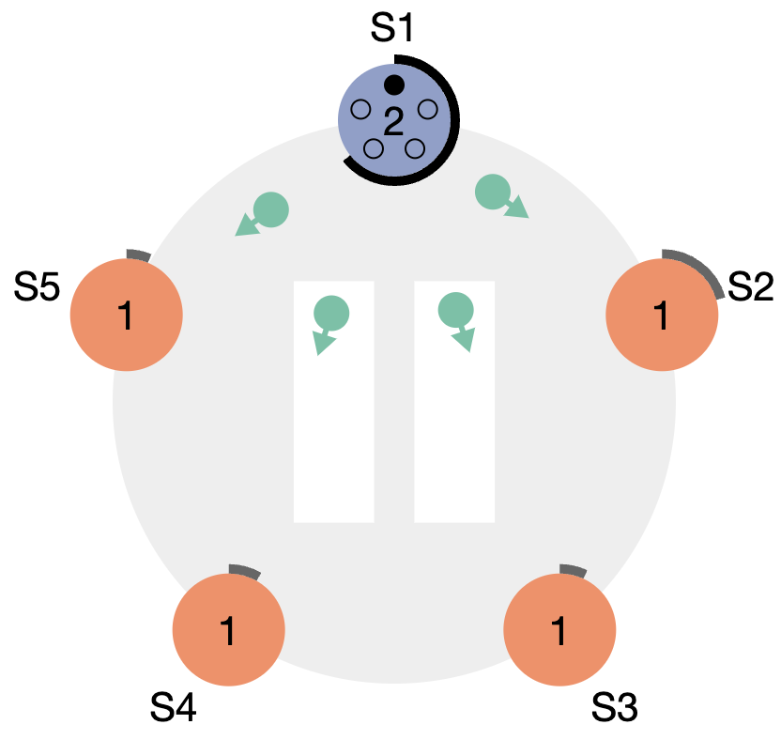
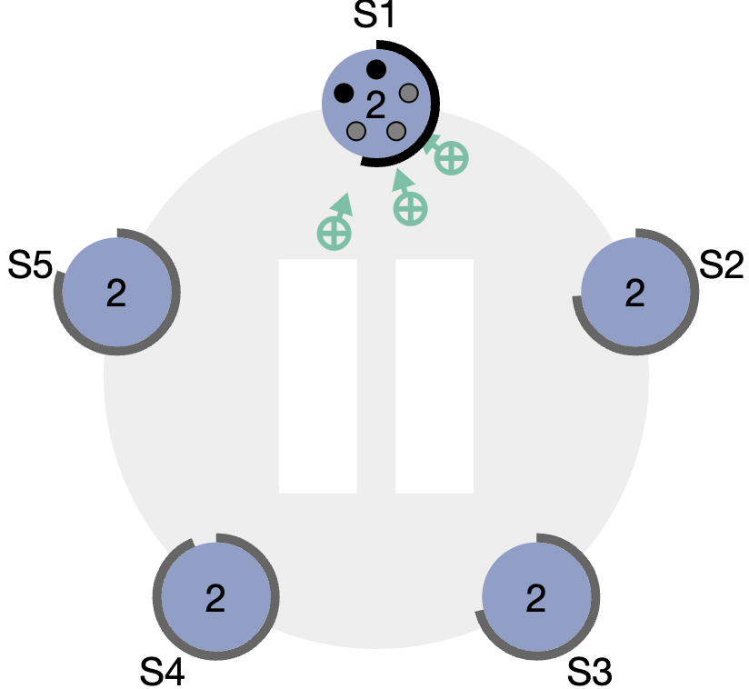
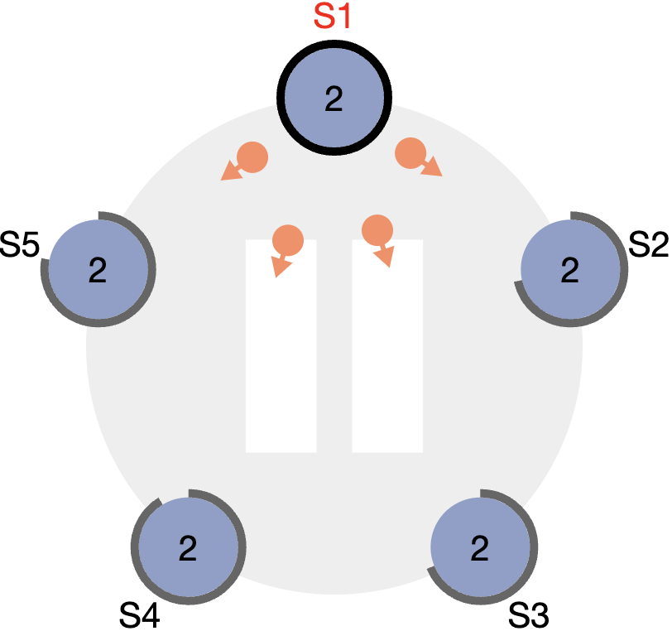
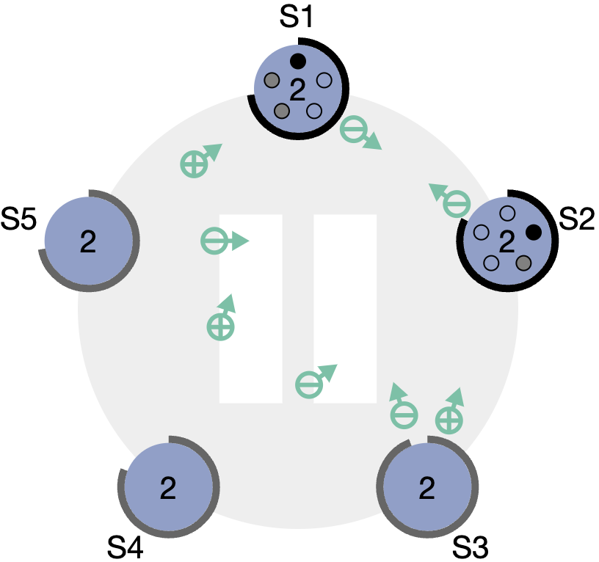
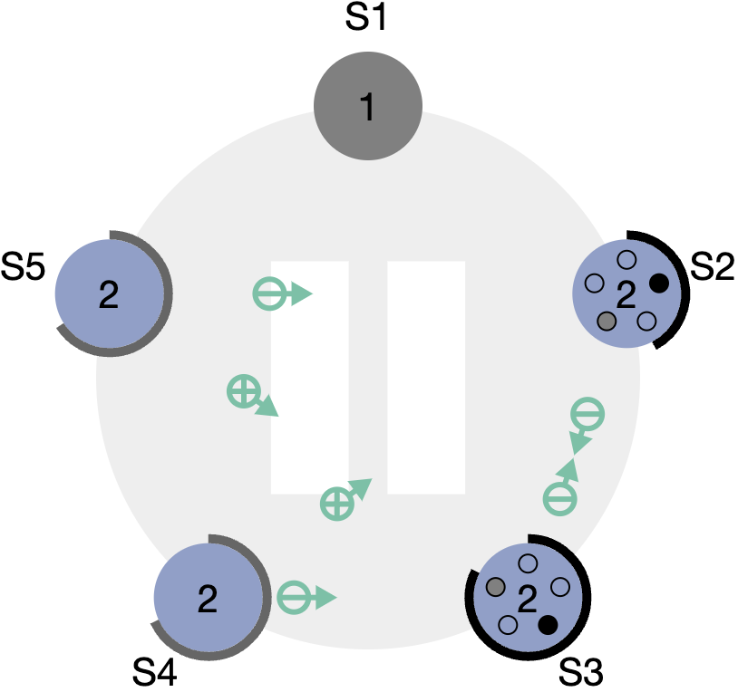
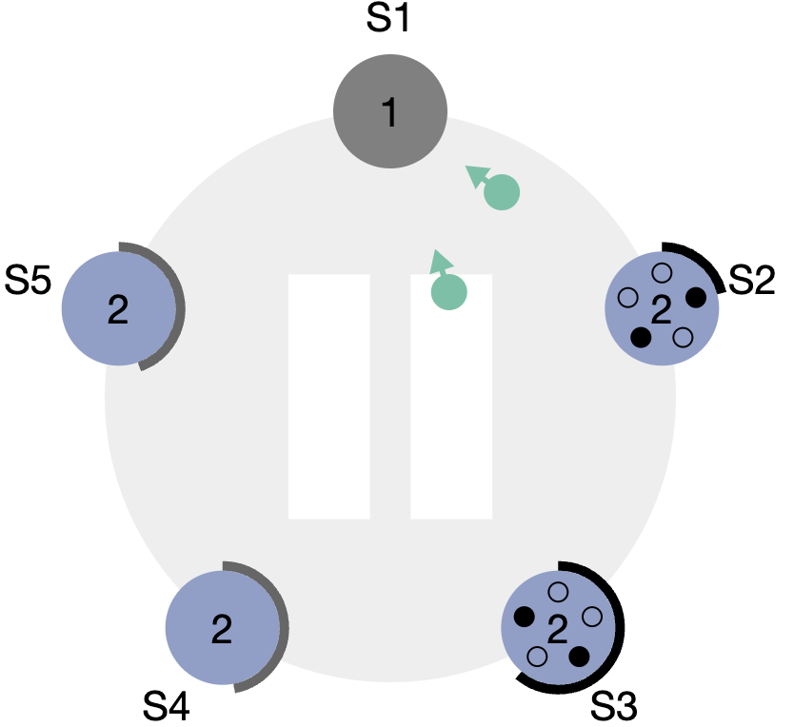
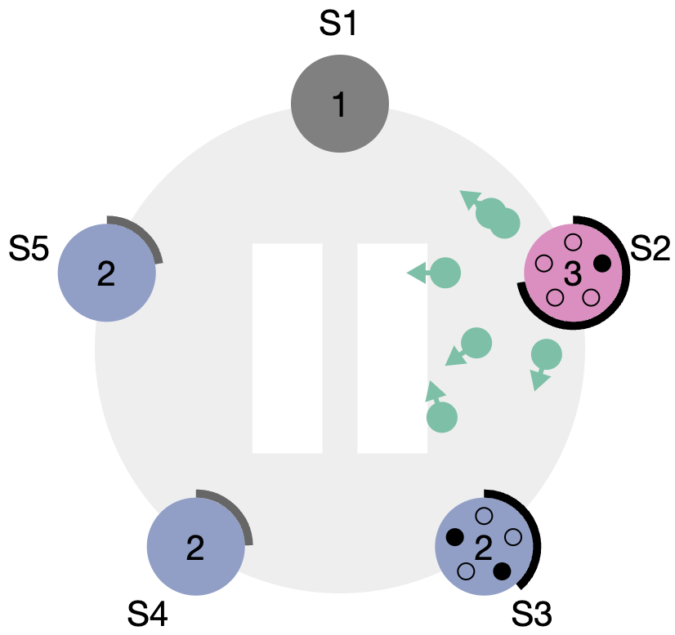
3 Raft-Leader选举
初始化启动时：所有节点都处于follower状态，当有节点率先超时时，该节点就会变成candidate状态。节点的任期会增加同时节点会给集群中的其他节点发送选举投票消息(RequestVote RPC)。当投票数量超过半数节点时，该节点就会变成leader节点同时该节点会向集群中的其他节点发送心跳(AppendEntries RPCs)，不携带log entries。发送心跳的目的是为了显示自己的权威。
注：上述情况是比较正常的情况，其实当节点处于candidate时会出现三种情况：
该节点赢得大多数投票并成为leader节点。
集群中其他节点赢得大多数投票并成为leader节点。
这一轮中没有节点能胜出并同时进入下一轮选举
2）
3）

Slide 13
01
算法简介
复制状态机
02
Raft-Leader选举
03
目录
Raft-日志复制
04
CONTENTS
Raft-安全性
05
日志压缩
06

Slide 14
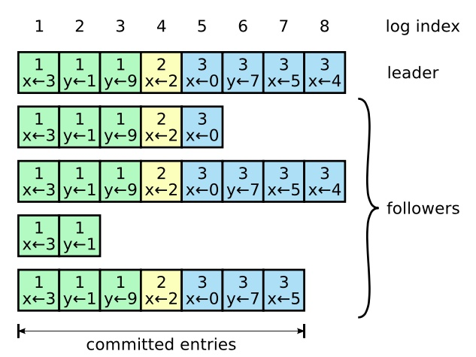
4Raft 日志复制
当leader被选举出来后，它就可以为客户端服务，客户端的每一个请求都包含一条被复制状态机执行的指令。领导人把这条指令作为一条新的日志条目附加到日志中去，然后并行地发起附加条目 RPCs 给其他的服务器，让他们复制这条日志条目。领导人会不断的重复尝试附加日志条目 RPCs （尽管已经回复了客户端）直到所有的跟随者都最终存储了所有的日志条目。
日志由有序序号标记的条目组成。每个条目都包含创建时的任期号（图中框中的数字），和一个状态机需要执行的指令。一个条目当可以安全地被应用到状态机中去的时候，就认为是可以提交了。日志的提交是由leader决定的。

Slide 15
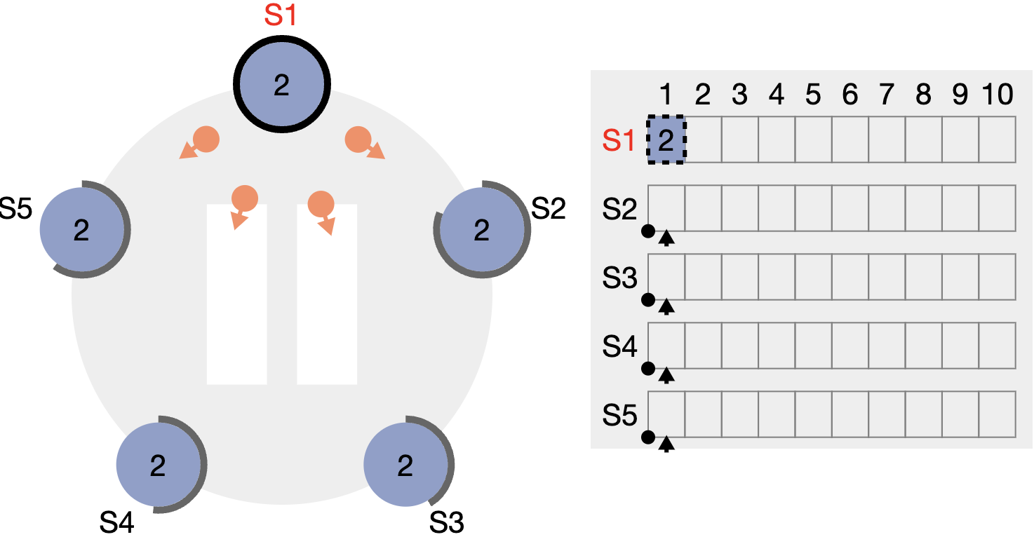
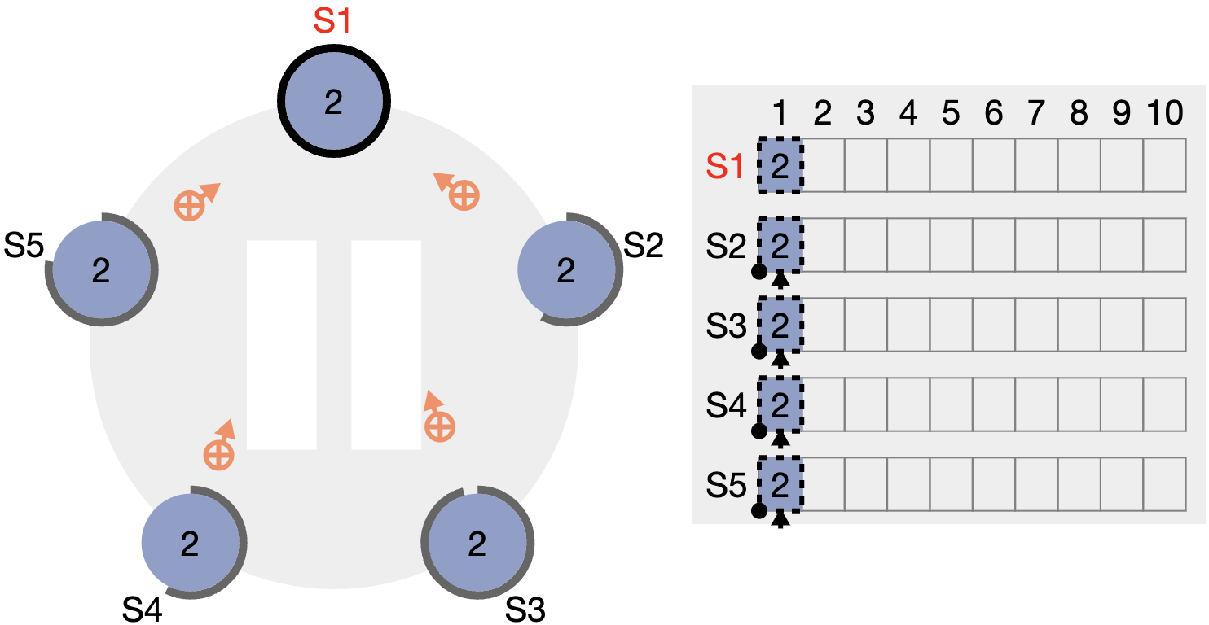
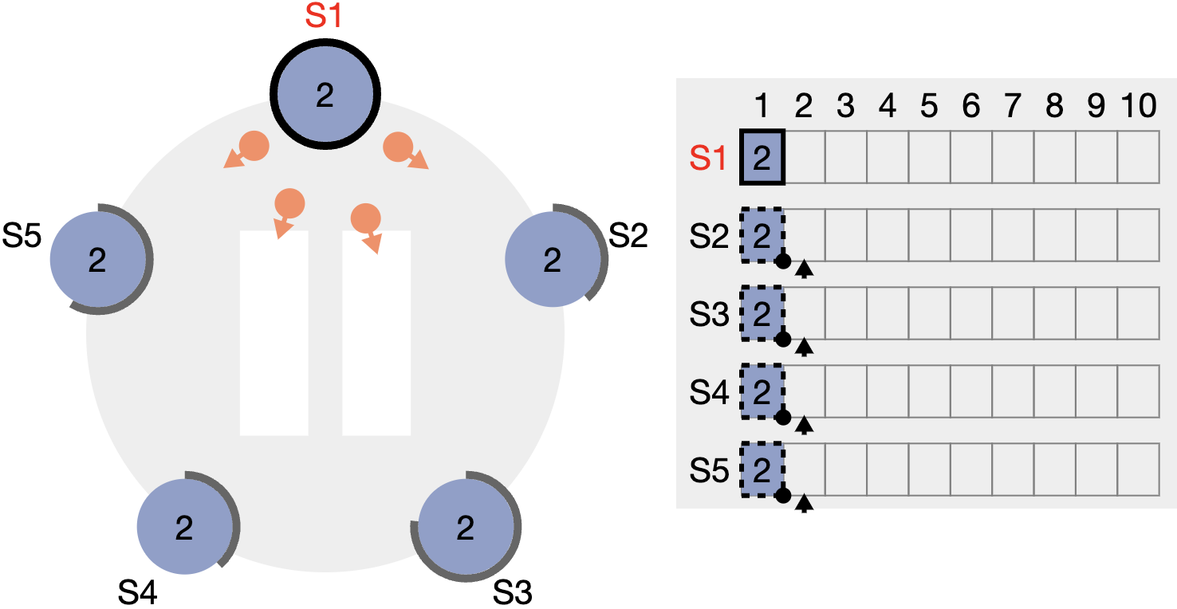
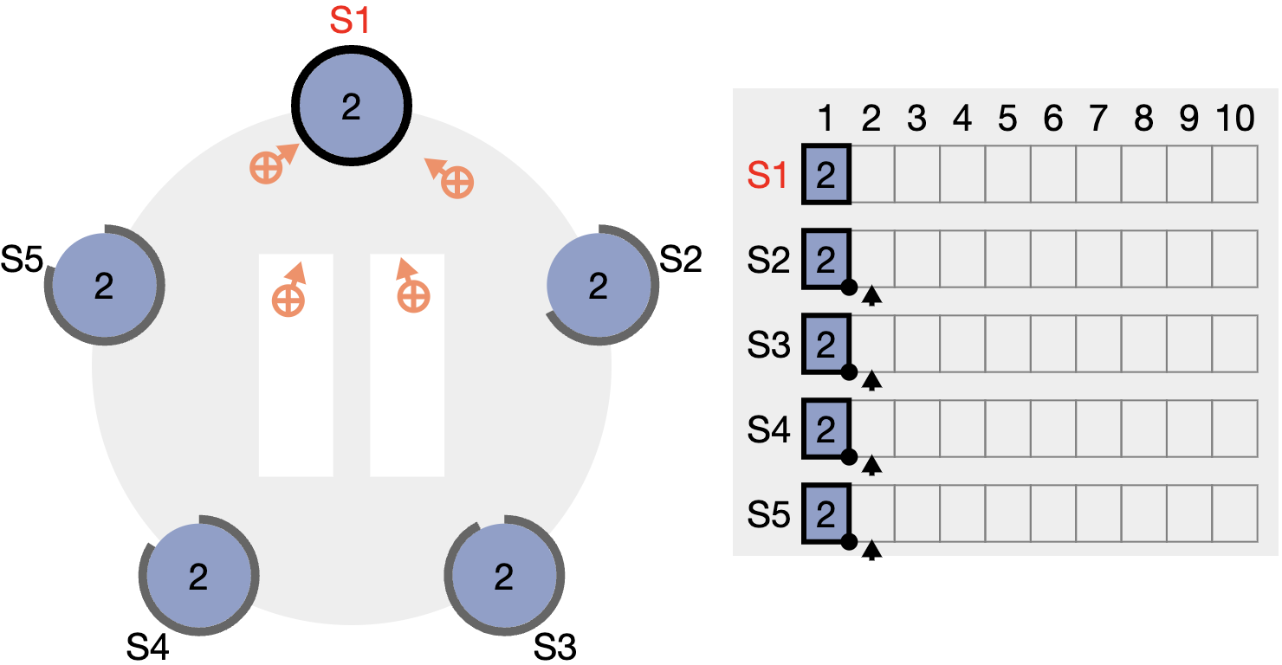
4Raft 日志复制
term2:
客户端向leader节点发送日志(log entry)写入指令。
leader节点将指令缓存并通过AppendEntries RPC向集群中的其他节点同步日志信息。
follower节点成功收到日志指令后将日志缓存并应答成功。
leader节点收到大多数成功应答后开始将日志指令进行提交持久化并给客户端写入成功的相应，于此同时，leader节点向集群中其他节点发送以提交日志的消息。
当很多日志条目被成功写入后就称这些日志条目为 committed entries.

Slide 16
4Raft 日志复制
raft 日志机制来维护不同服务器日志之间的高层次的一致性，可预测性。同时它是安全性保证的重要组件。
日志匹配特性如下：
如果在不同的日志中的两个条目拥有相同的索引及任期号，那么他们就存储了相同的指令
如果在不同的日志中的两个条目拥有相同的索引及任期号，那么他们之前的所有日志条目也全部相同。
一致性检查就像一个归纳步骤：一开始空的日志状态肯定是满足日志匹配特性的，然后一致性检查在日志扩展的时候使用了日志匹配特性。因此，每当附加日志 RPC 返回成功时，领导人就知道跟随者的日志一定是和自己相同的了。

Slide 17
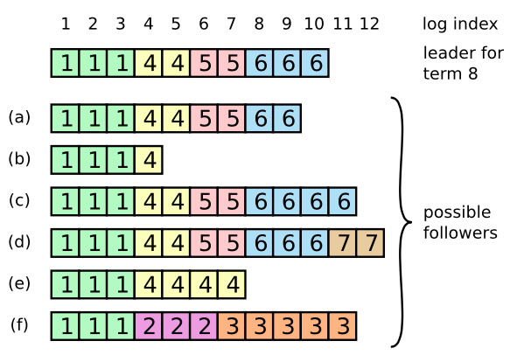
3.2Raft 日志复制
在正常的操作中，leader和follower的日志保持一致性，所以附加日志 RPC 的一致性检查从来不会失败。然而，leader崩溃的情况会使得日志处于不一致的状态（leader可能还没有完全复制所有的日志条目）。这种不一致问题会在leader和follower的一系列崩溃下加剧。
当一个leader成功当选时，followers可能是任何情况（a-f）。每一个盒子表示是一个日志条目；里面的数字表示任期号。跟随者可能出现的情况：
缺少一些日志条目（a-b）
有一些未被提交的日志条目（c-d）
两种情况都存在（e-f）
例如，场景 f 可能会这样发生，某服务器在任期 2 的时候是领导人，已附加了一些日志条目到自己的日志中，但在提交之前就崩溃了；很快这个机器就被重启了，在任期 3 重新被选为领导人，并且又增加了一些日志条目到自己的日志中；在任期 2 和任期 3 的日志被提交之前，这个服务器又宕机了，并且在接下来的几个任期里一直处于宕机状态。（f -> e(b挂) -> c(a挂后重启) -> d -> ）

Slide 18
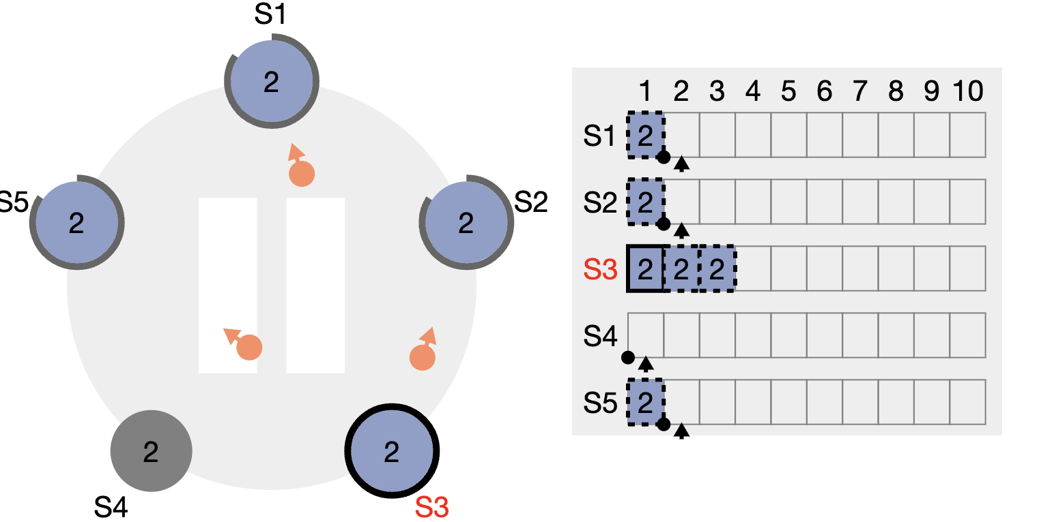
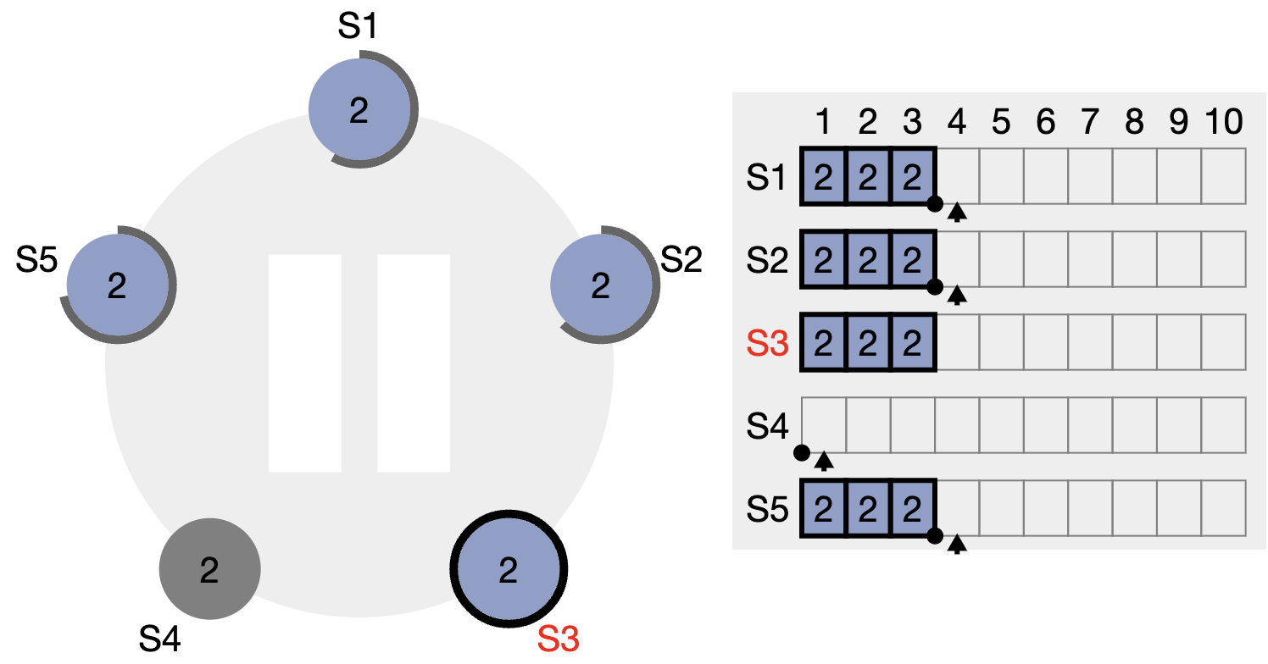
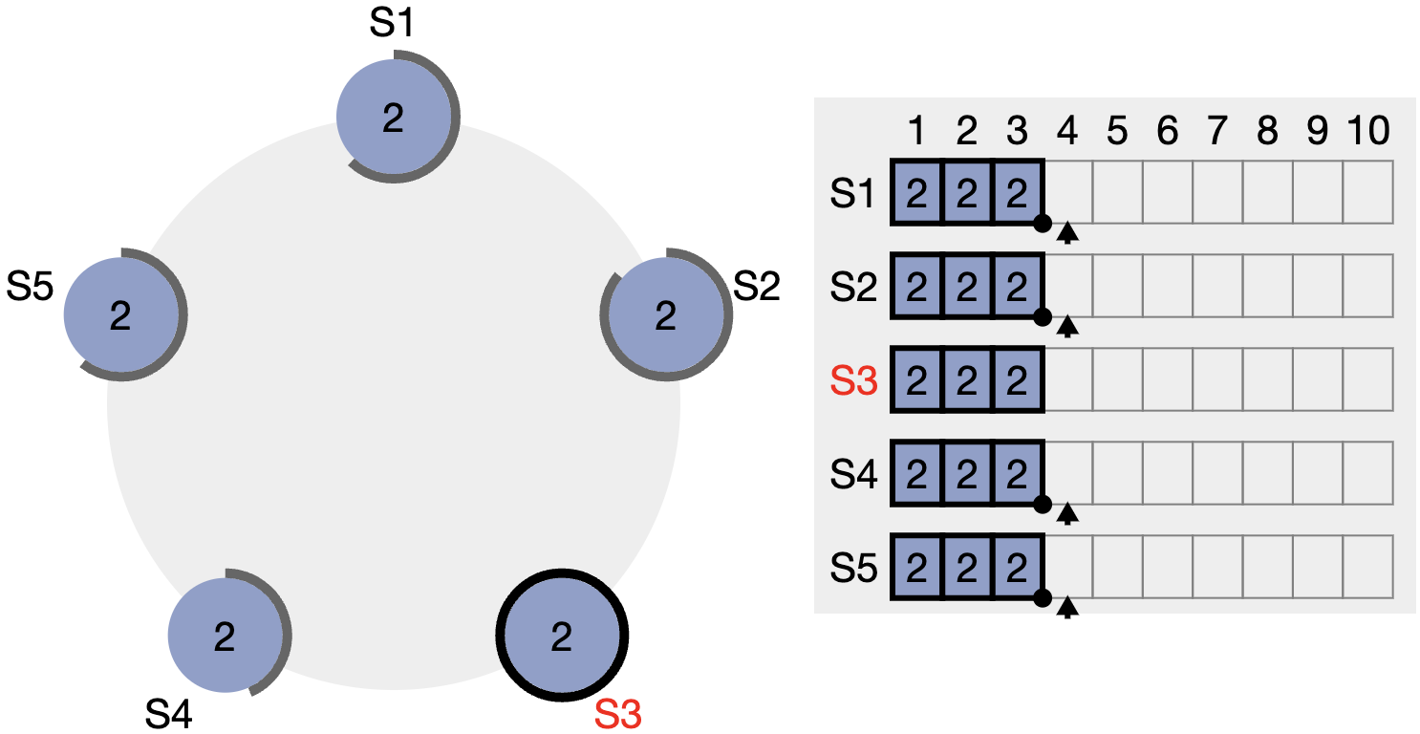
4Raft 日志复制
在 Raft 算法中，领导人是通过强制跟随者直接复制自己的日志来处理不一致问题的。这意味着在跟随者中的冲突的日志条目会被领导人的日志覆盖。
要使得跟随者的日志进入和自己一致的状态，领导人必须找到最后两者达成一致的地方，然后删除跟随者从那个点之后的所有日志条目，并发送自己在那个点之后的日志给跟随者。所有的这些操作都在进行附加日志 RPCs 的一致性检查时完成。

Slide 19
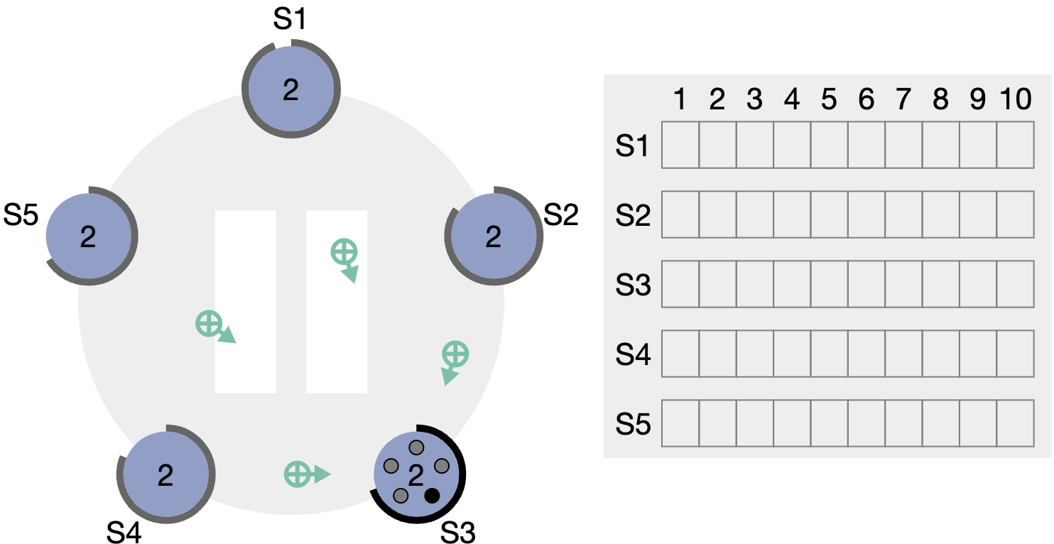
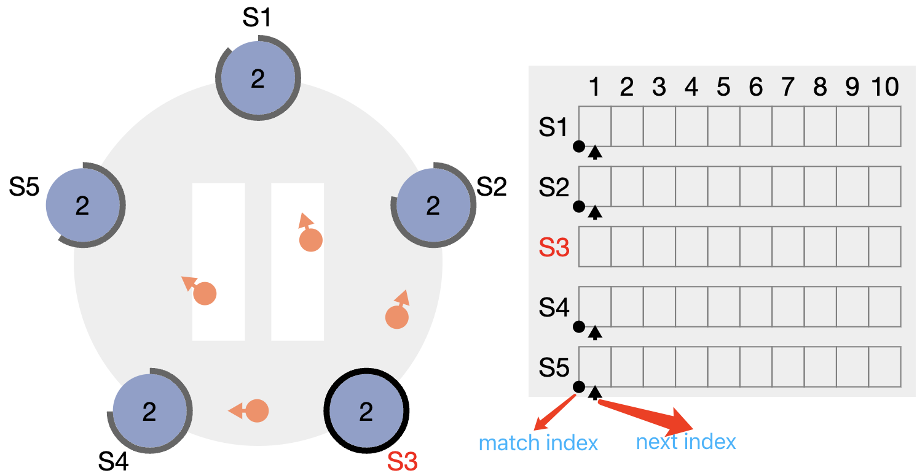
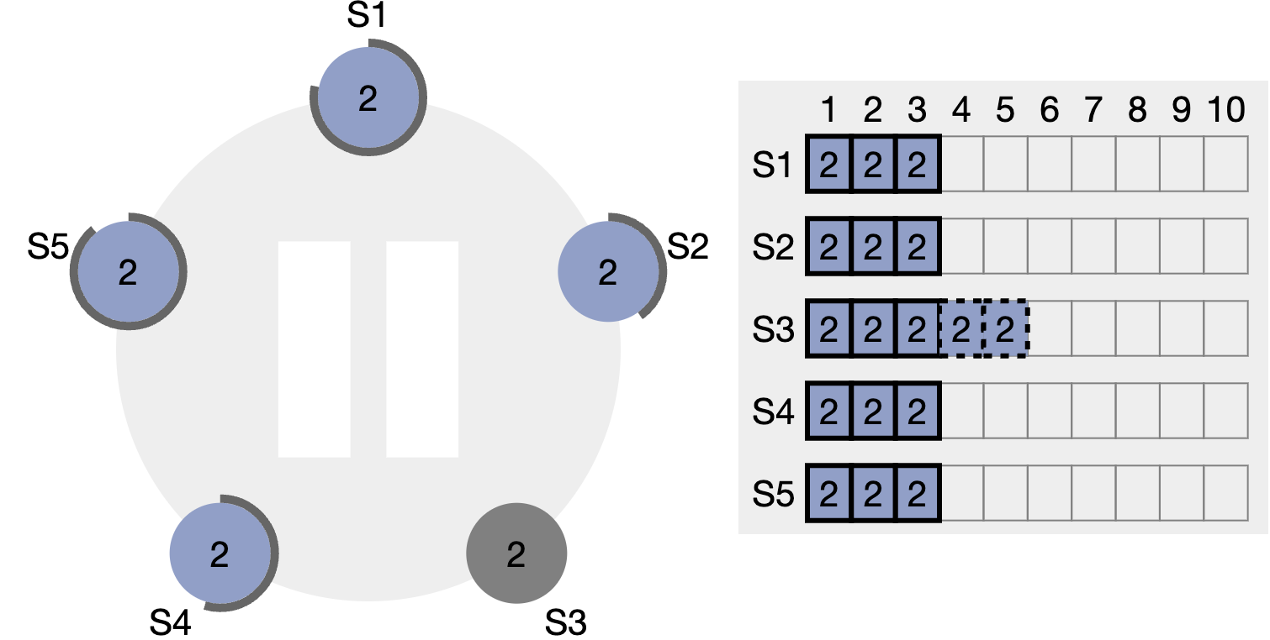
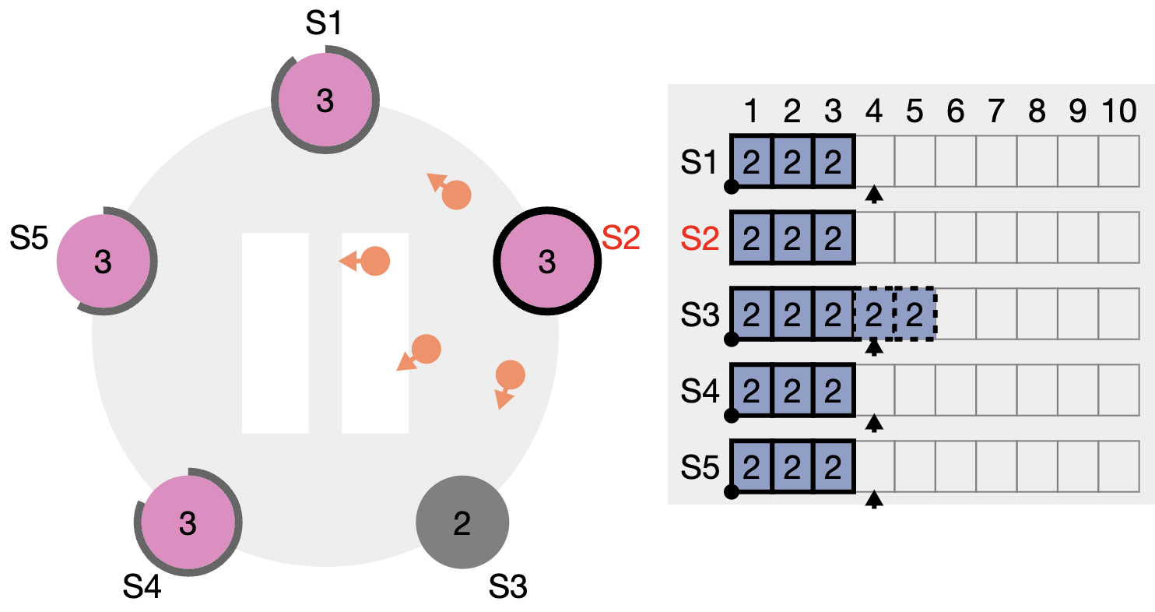
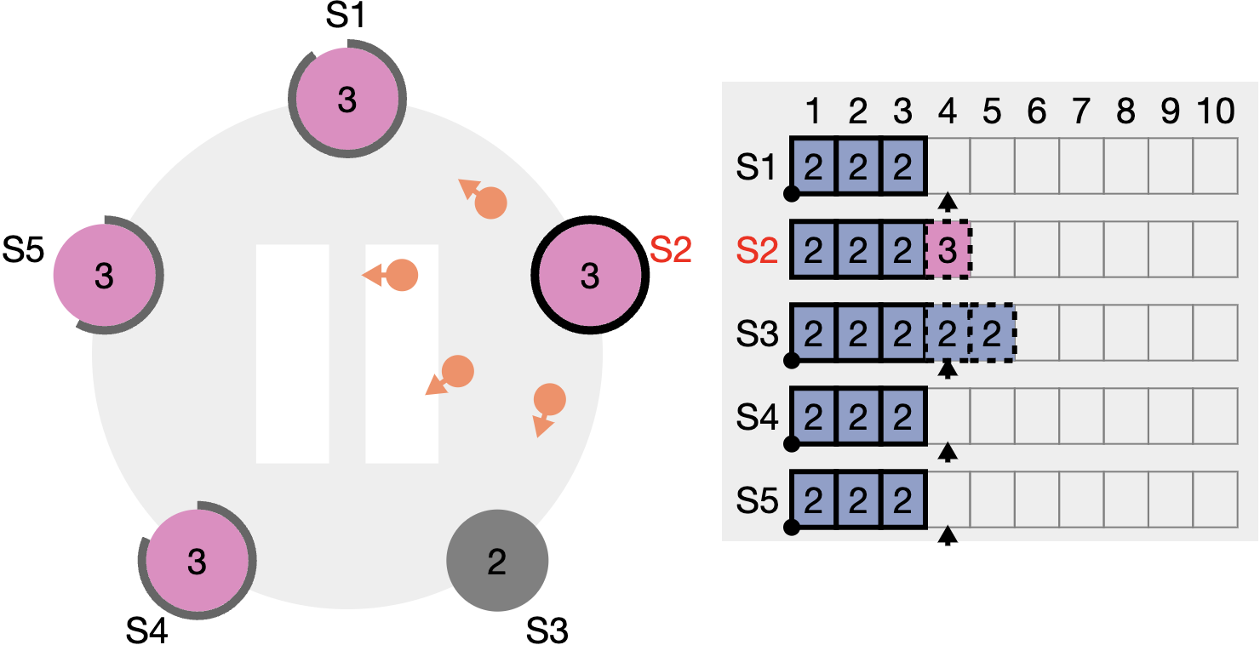
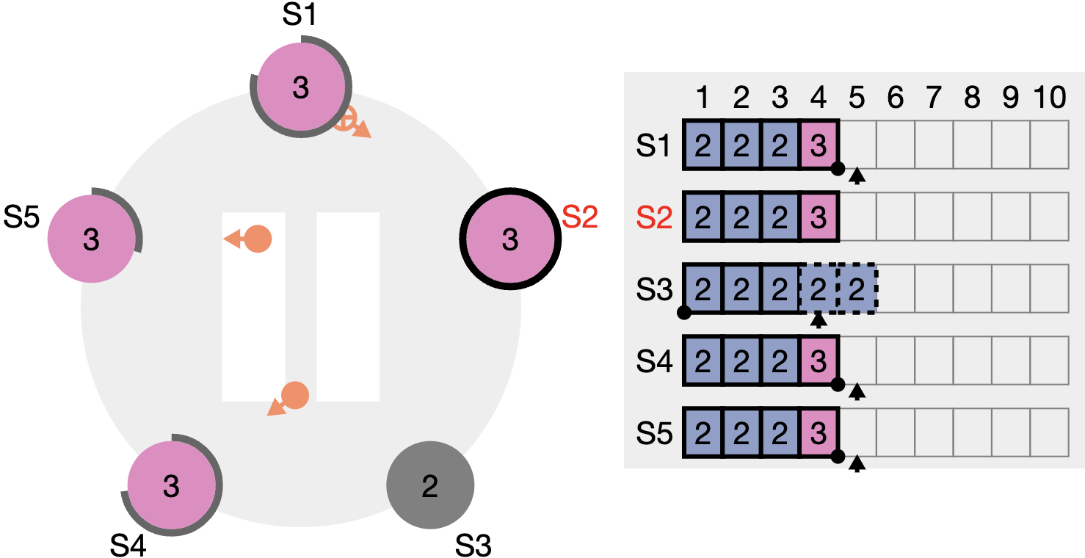
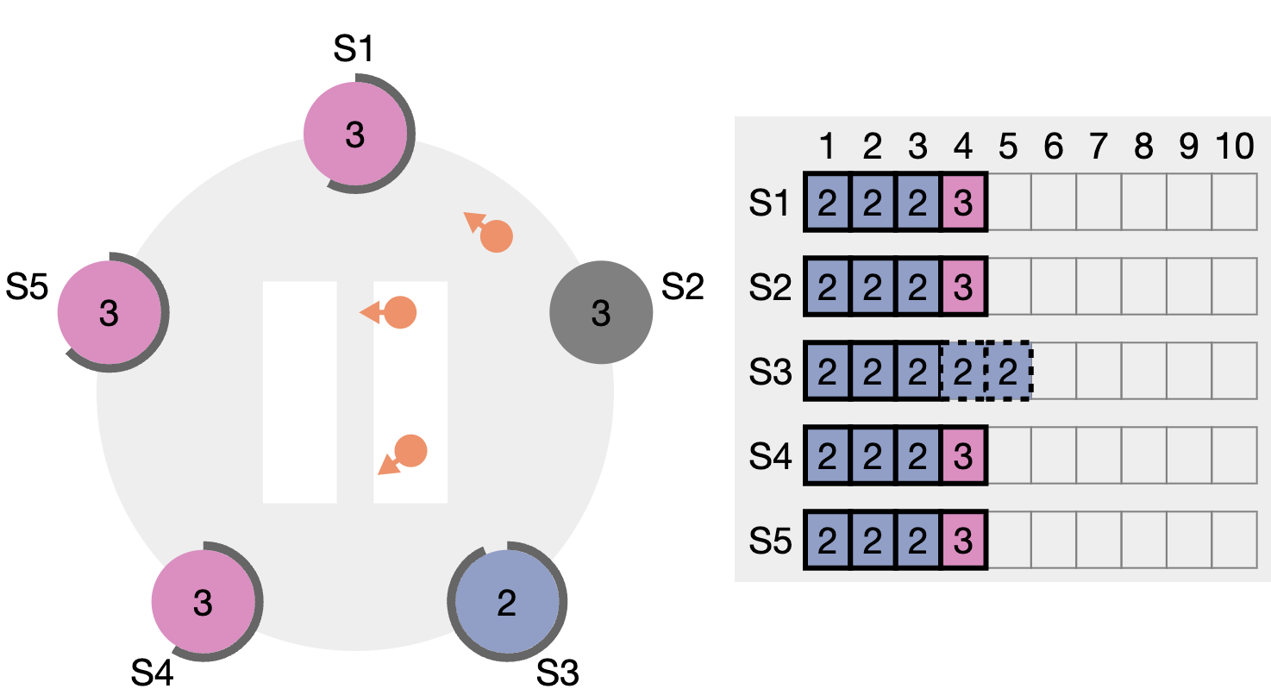
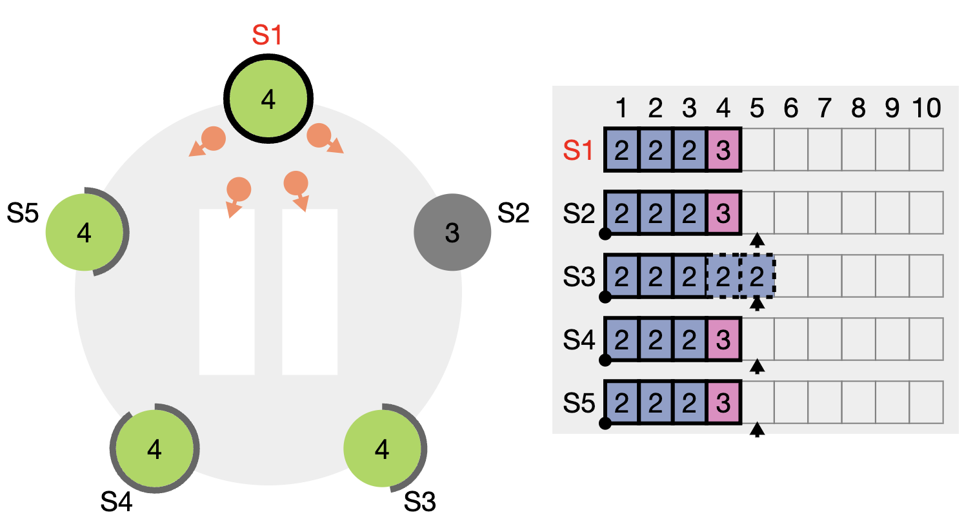
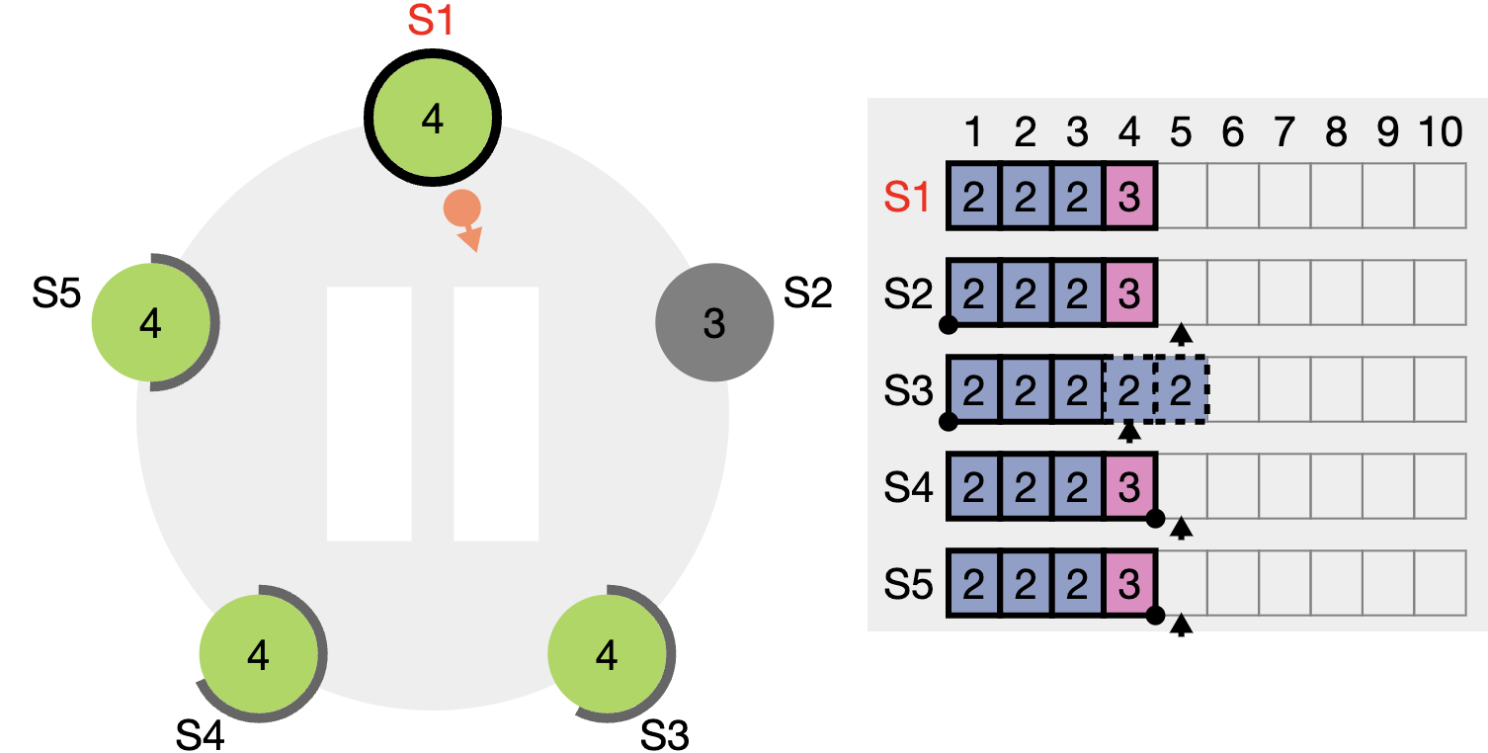
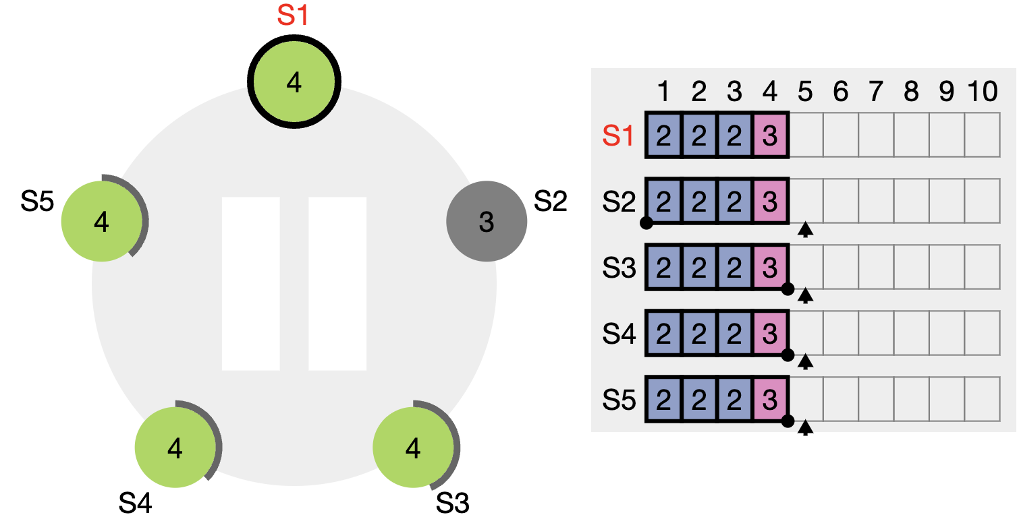
4Raft 日志复制
当leader选举成功后，领导人针对每一个跟随者维护了一个 nextIndex，这表示下一个需要发送给跟随者的日志条目的索引地址，如果一个跟随者的日志和领导人不一致，那么在下一次的附加日志 RPC 时的一致性检查就会失败。在被跟随者拒绝之后，领导人就会减小 nextIndex 值并进行重试，直到匹配为止。

Slide 20
01
算法简介
复制状态机
02
Raft-Leader选举
03
目录
Raft-日志复制
04
CONTENTS
Raft-安全性
05
日志压缩
06

Slide 21
5安全性
前面的章节里描述了 Raft 算法是如何选举和复制日志的。然而，到目前为止描述的机制并不能充分的保证每一个状态机会按照相同的顺序执行相同的指令。例如，一个跟随者可能会进入不可用状态同时领导人已经提交了若干的日志条目，然后这个跟随者可能会被选举为领导人并且覆盖这些日志条目；因此，不同的状态机可能会执行不同的指令序列。

Slide 22
5安全性
选举限制：
日志条目是单向传送，只能从leader到follower.
候选人想要赢得选举，必须包含已提交的日志条目。RPC 实现了这样的限制：RPC 中包含了候选人的日志信息，然后投票人会拒绝掉那些日志没有自己新的投票请求。
如果两份日志最后的条目的任期号不同，那么任期号大的日志更加新。如果两份日志最后的条目任期号相同，那么日志比较长的那个就更加新。

Slide 23
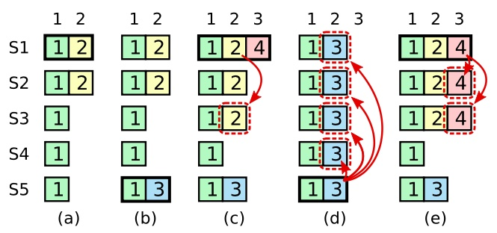
5安全性
提交前任日志条目
在 (a) 中，S1 是领导人，部分的(跟随者)复制了索引位置 2 的日志条目。
在 (b) 中，S1 崩溃了，然后 S5 在任期 3 里通过 S3、S4 和自己的选票赢得选举，然后从客户端接收了一条不一样的日志条目放在了索引 2 处。
然后到 (c)，S5 又崩溃了；S1 重新启动，选举成功，开始复制日志。在这时，来自任期 2 的那条日志已经被复制到了集群中的大多数机器上，但是还没有被提交。
(d) S1中又崩溃了，S5 可以重新被选举成功（通过来自 S2，S3 和 S4 的选票），然后覆盖了他们在索引 2 处的日志。(e) 如果在崩溃之前，S1 把自己主导的新任期里产生的日志条目复制到了大多数机器上，
中那样，那么在后面任期里面这些新的日志条目就会被提交（因为 S5 就不可能选举成功）。 这样在同一时刻就同时保证了，之前的所有老的日志条目就会被提交。

Slide 24
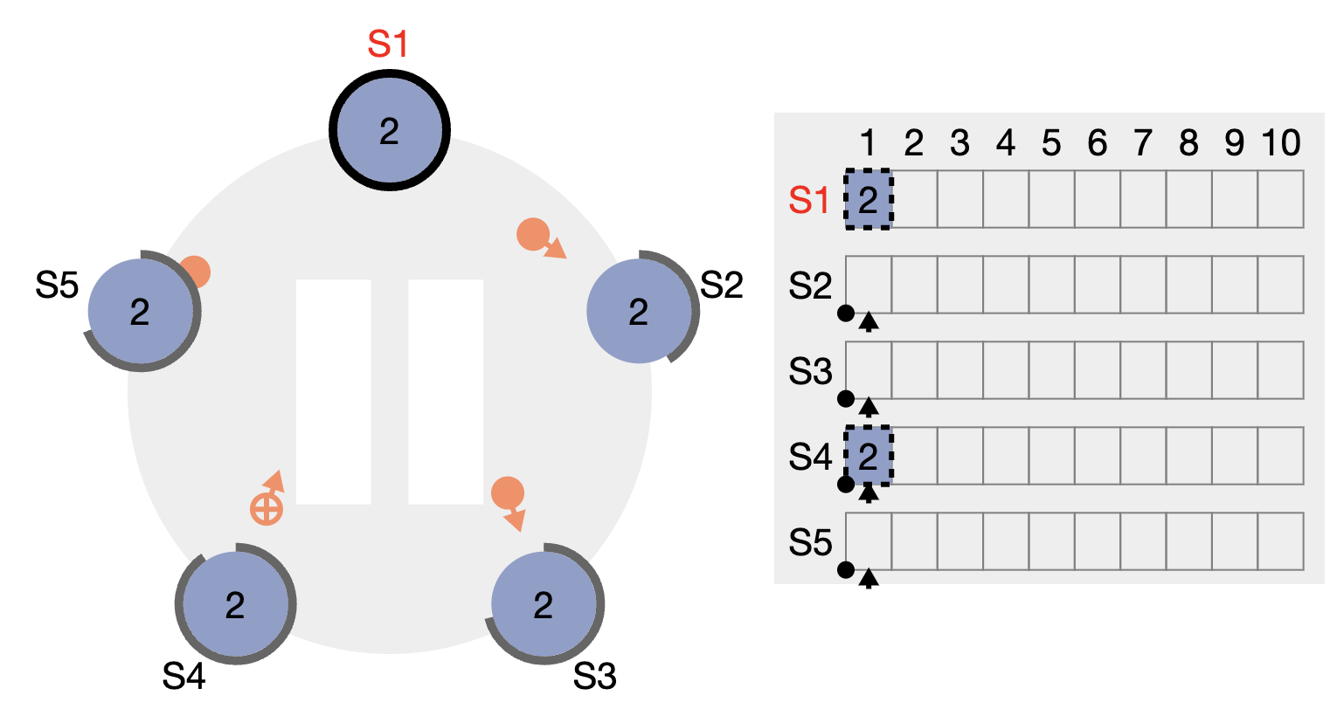
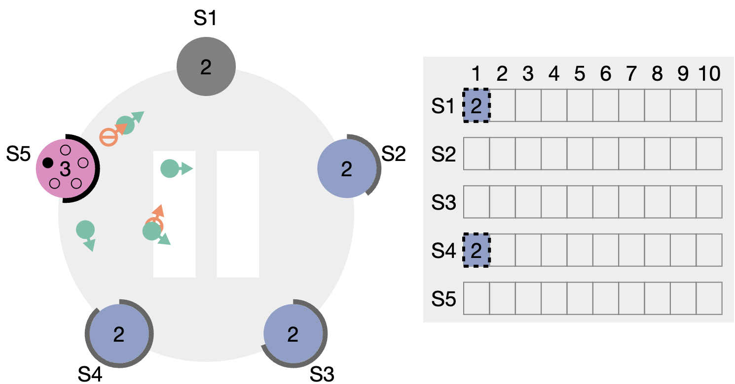
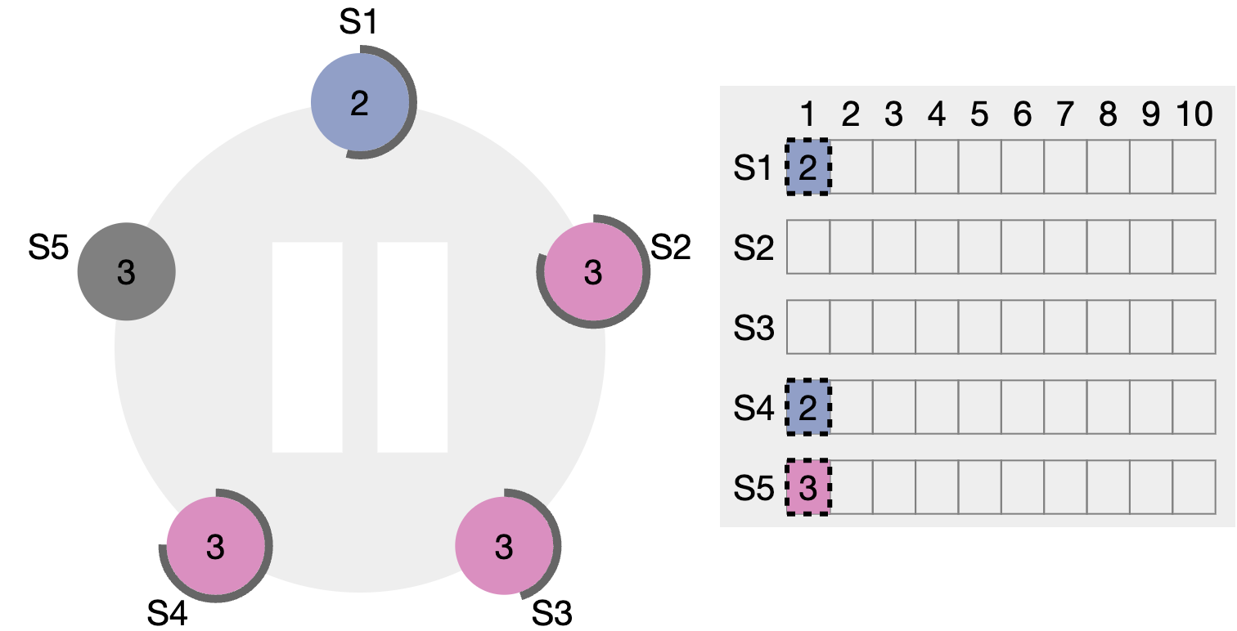
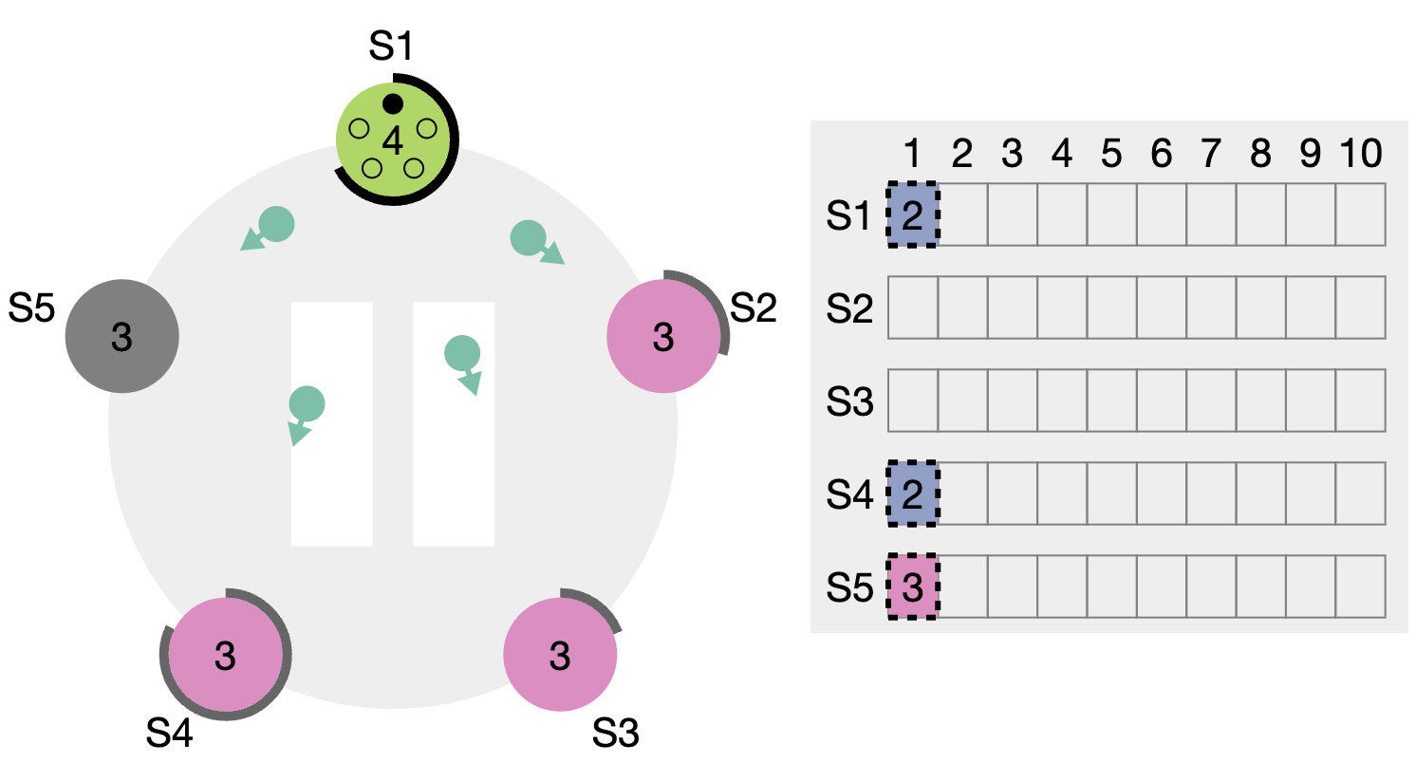
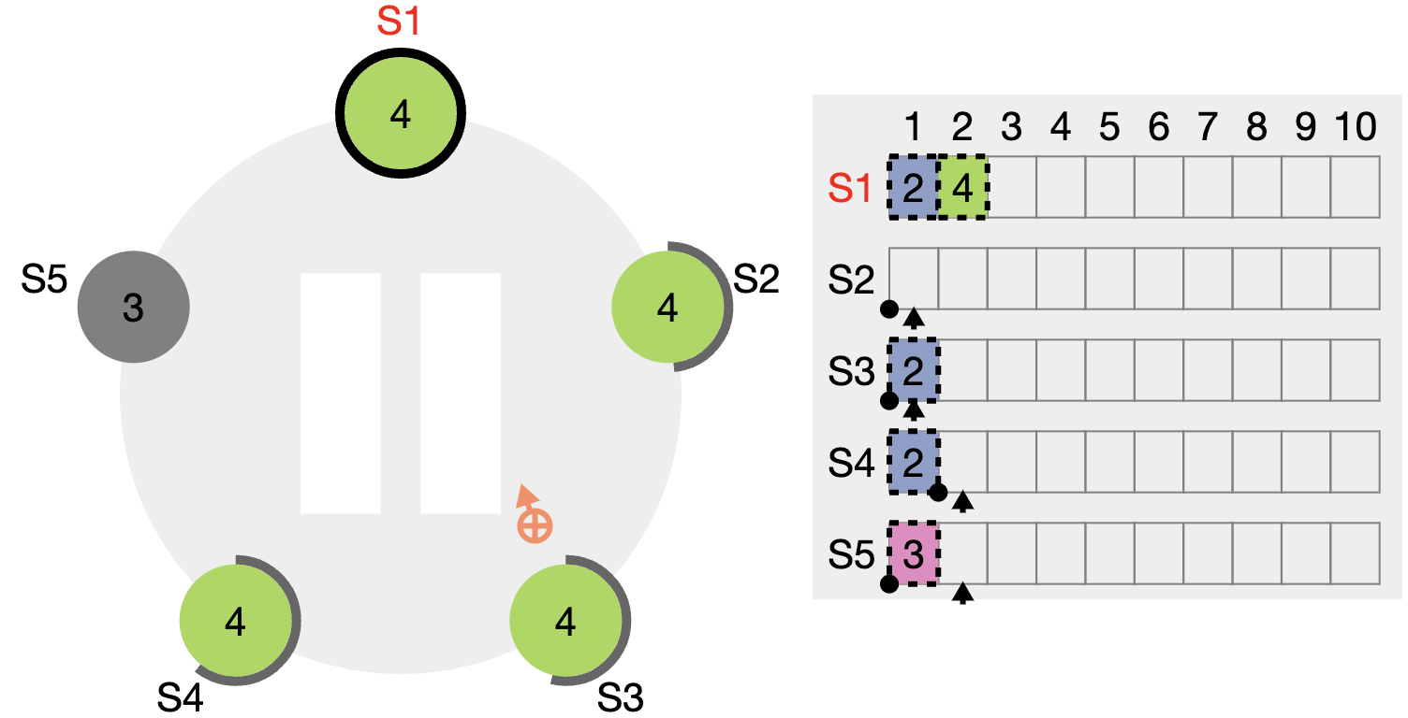
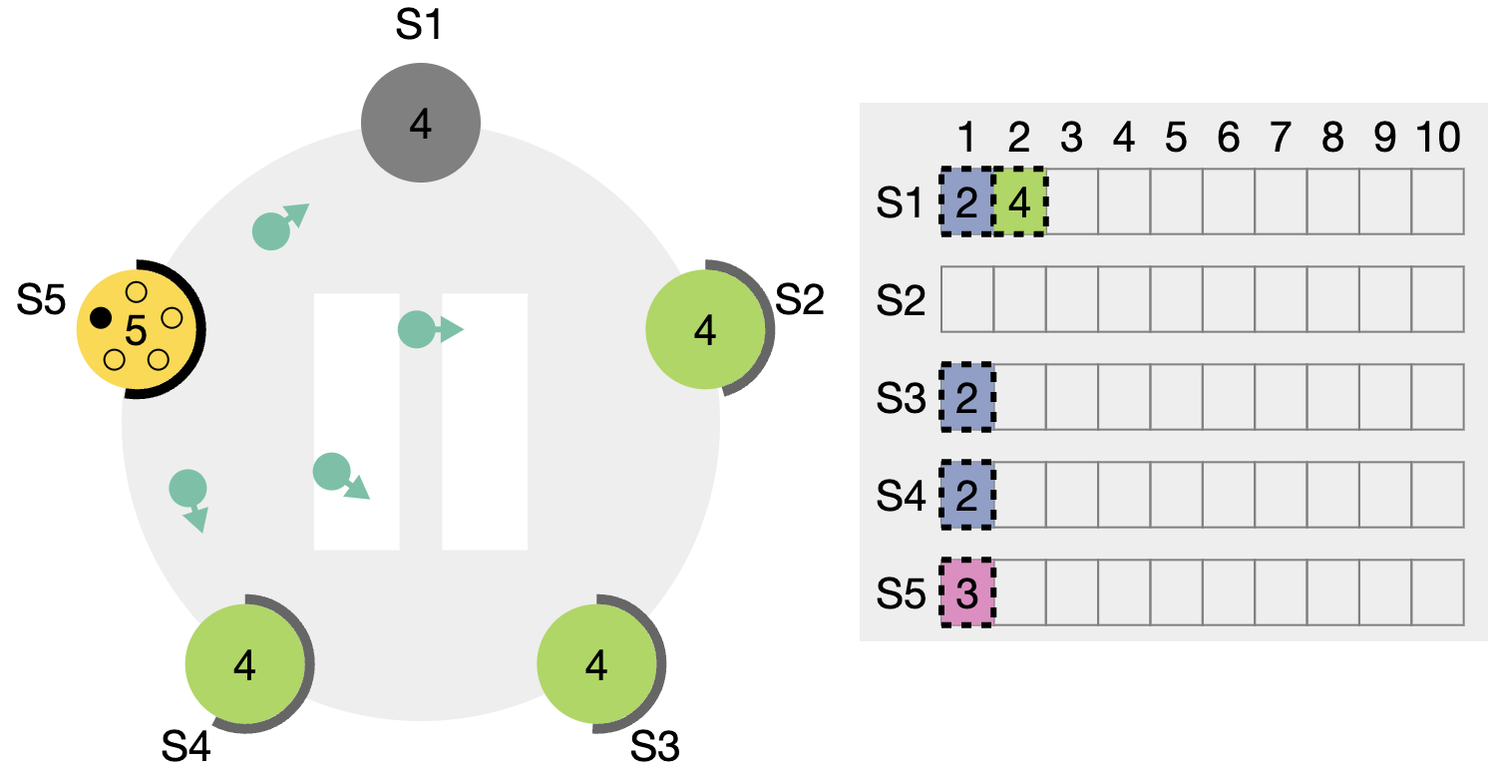
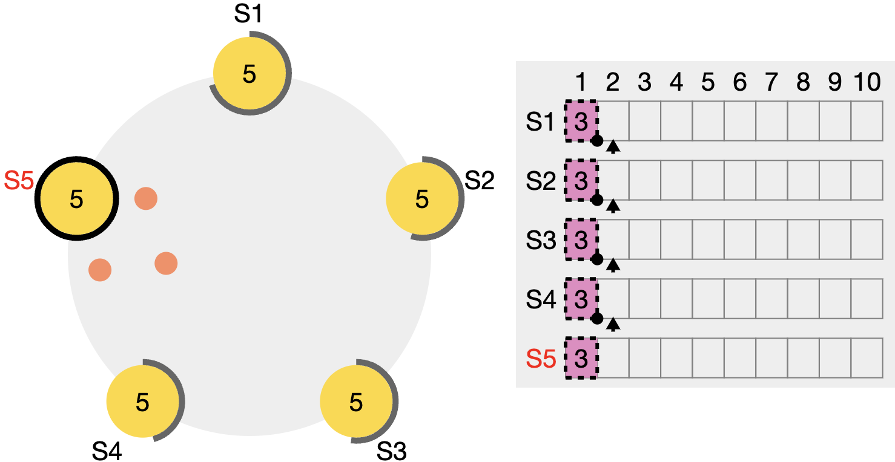
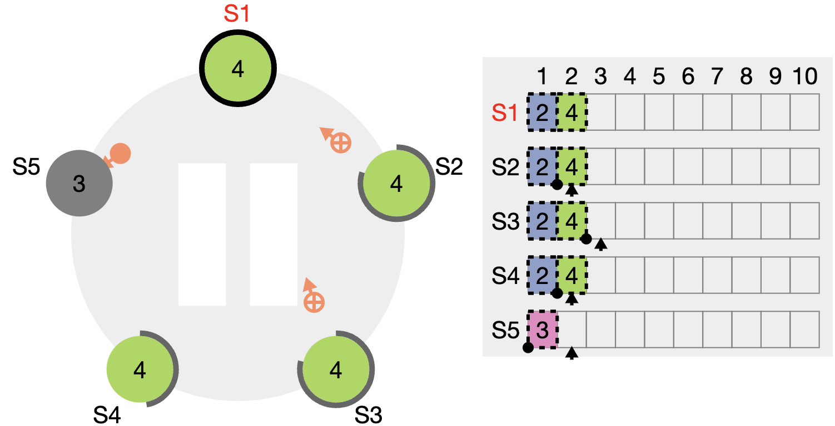
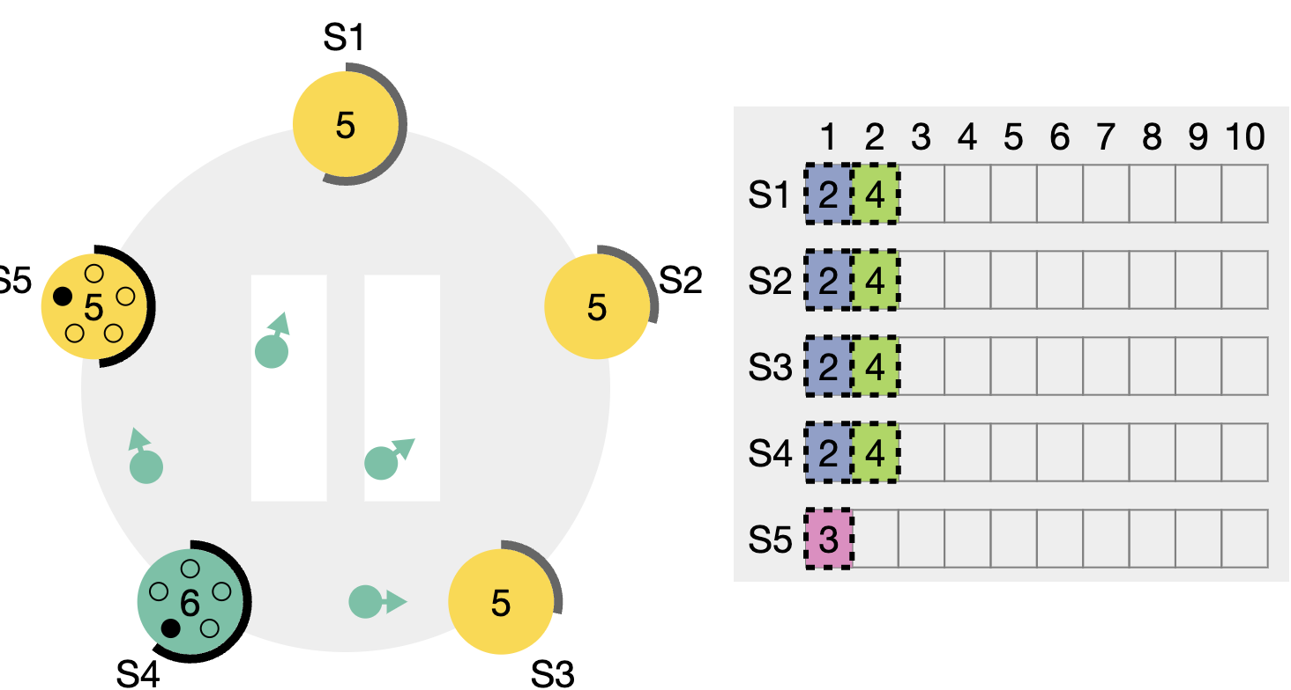
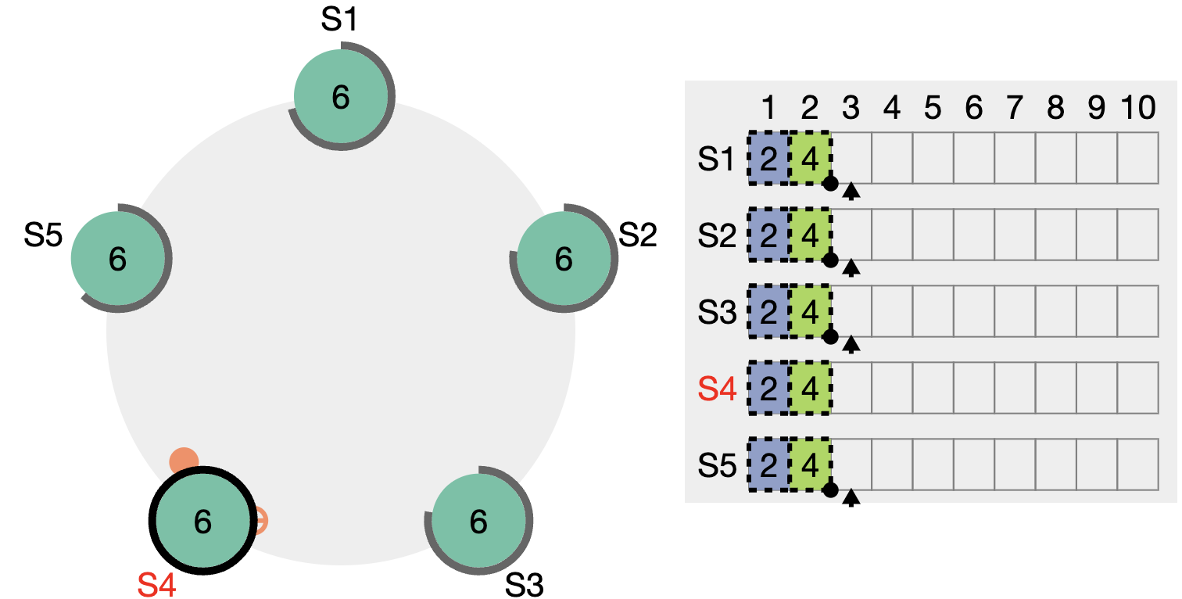
S1 是领导人，部分的(跟随者)复制了索引位置 1 的日志条目。S1 崩溃了，然后 S5 在任期 3 里通过 S3、S4 和自己的选票赢得选举，然后从客户端接收了一条不一样的日志条目放在了索引 1 处。
S5 又崩溃了；S1 重新启动，选举成功，开始复制日志。在这时，来自任期 2 的那条日志已经被复制到了集群中的大多数机器上，但是还没有被提交

Slide 25
5安全性
提交前任日志条目
Raft 永远不会通过计算副本数目的方式去提交一个之前任期内的日志条目。为了消除上述场景就规定Leader可以复制前面任期的日志，但是不会主动提交前面任期的日志。而是通过提交当前任期的日志，而间接地提交前面任期的日志。

Slide 26
01
算法简介
复制状态机
02
Raft-Leader选举
03
目录
Raft-日志复制
04
CONTENTS
Raft-安全性
05
日志压缩
06

Slide 27
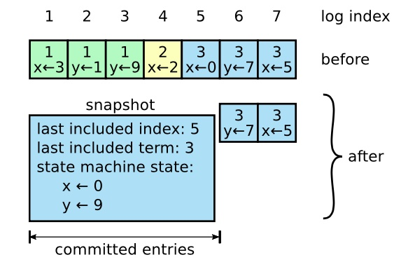
6 日志压缩
一个服务器用新的快照替换了从 1 到 5 的条目，快照值存储了当前的状态。快照中包含了最后的索引位置和任期号。展示了 Raft 中快照的基础思想。每个服务器独立地创建快照，只包括已经被提交的日志。主要的工作包括将状态机的状态写入到快照中。Raft 也包含一些少量的元数据到快照中：最后被包含索引指的是被快照取代的最后的条目在日志中的索引值（状态机最后应用的日志），最后被包含的任期指的是该条目的任期号。

Slide 28
工作汇报 / 学习分享
谢谢观看
汇报人:池小文

